Slide 1
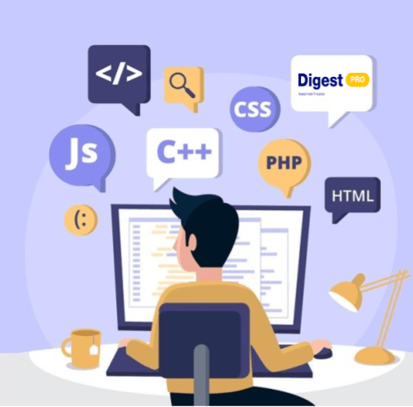
Карьера в ИТ

Slide 2
Staff Data Engineer at Cloudera

Slide 3
Моя карьера в ИТ

Slide 4
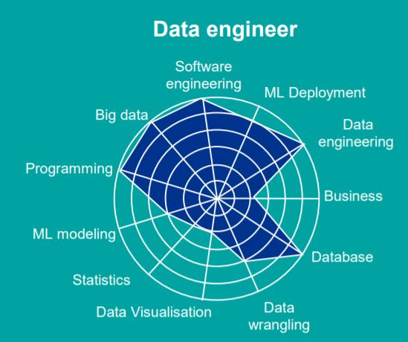
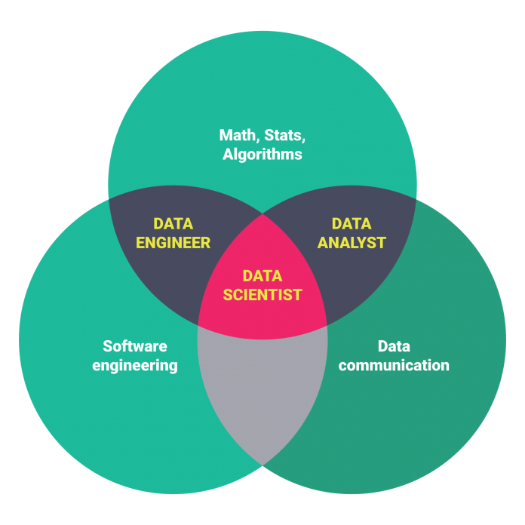

Slide 6
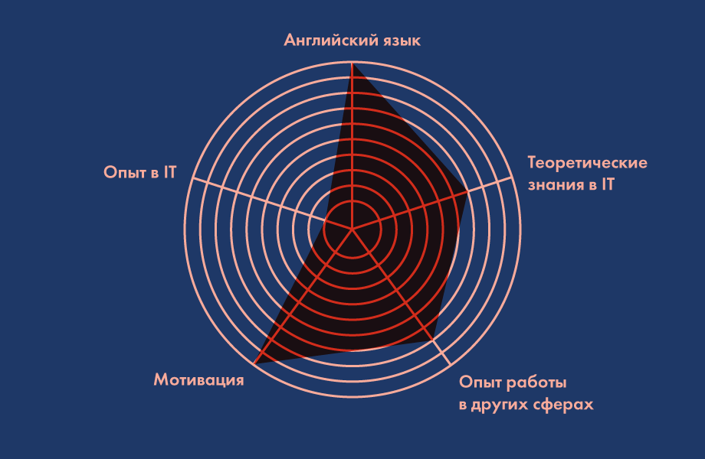
Как найти первую работу в ИТ

Slide 7
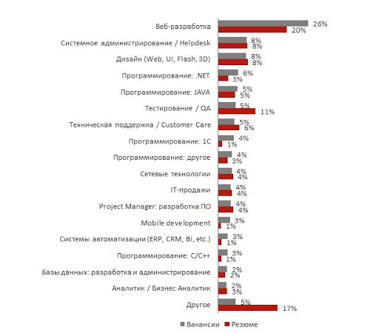
Куда?

Slide 9
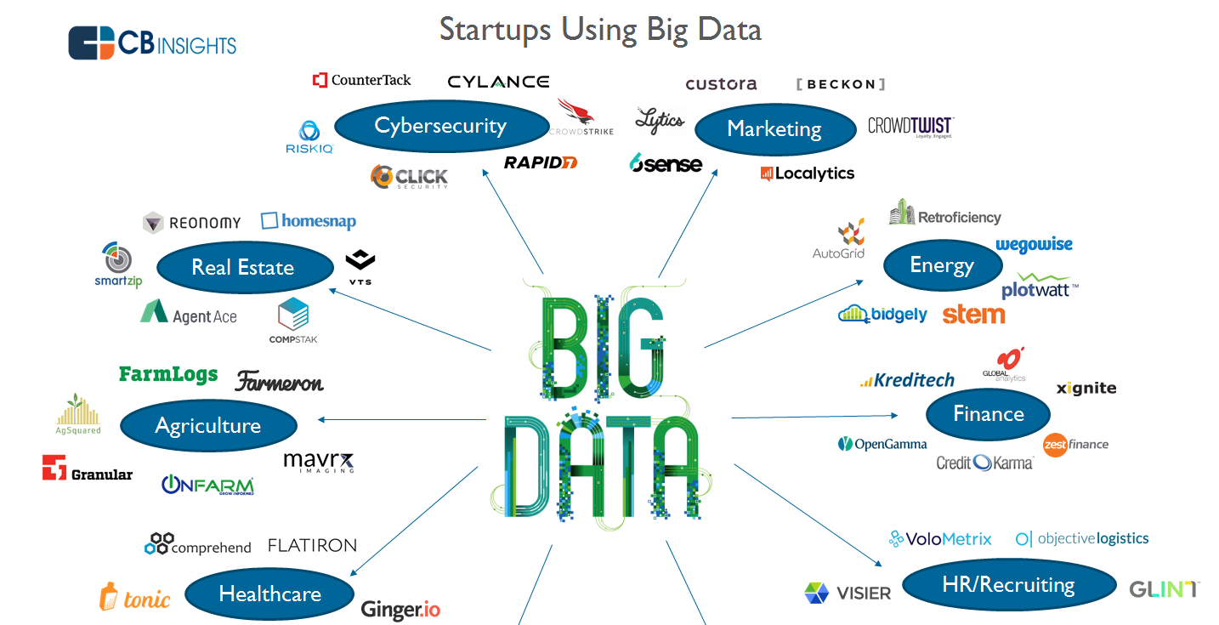

Slide 10
Cloudera
Data Platform

